Slide 1
Операционные системы
Лекция 14. Файловые системы. Часть 2

Slide 2
Реализация работы с файлами

Slide 3
Непрерывное размещение файлов
Notes:
Внутренняя реализация файлов в файловой системе начинается с вопроса: как связать блоки диска с конкретным файлом? Один из самых простых способов — непрерывное размещение.

Slide 4
Непрерывное размещение файлов
Файл хранится как последовательность прилегающих блоков
Описывается: адрес первого блока + длина
Очень удобно для чтения
Очень просто реализовать
Notes:
Первый способ организации файлов — это непрерывное размещение.
Его идея проста: весь файл лежит на диске в виде одного непрерывного фрагмента блоков.
В результате файловой системе нужно запомнить всего два параметра — номер первого блока и длину файла.
Это крайне удобно и обеспечивает максимальную скорость чтения, потому что нужен только один переход головки, а дальше блоки читаются подряд.

Slide 5
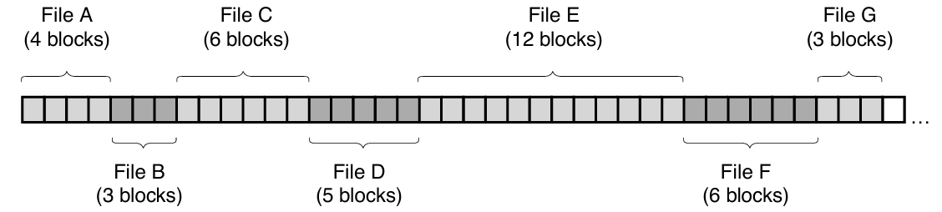
Непрерывное размещение файлов
Notes:
На этой схеме показано, как файлы могут располагаться подряд в непрерывных областях.
Сначала записан файл A, затем сразу за ним — файл B, далее файл C, и так далее.
В таком идеальном сценарии всё работает очень эффективно: любой файл можно прочитать быстро и без лишних перемещений по диску.

Slide 6
Преимущества непрерывного размещения
Простота реализации
Максимальная скорость последовательного чтения
Один seek → всё остальное читается подряд
Отлично работает для статичных файлов
Notes:
Непрерывное размещение прекрасно работает там, где файлы не меняют размера — например, в системах хранения фильмов, ISO-образов, архивов.
Чтение идёт с максимальной пропускной способностью диска, ведь файл лежит одним куском.
С точки зрения разработчика файловой системы — это рай: минимум метаданных, минимум вычислений.

Slide 7
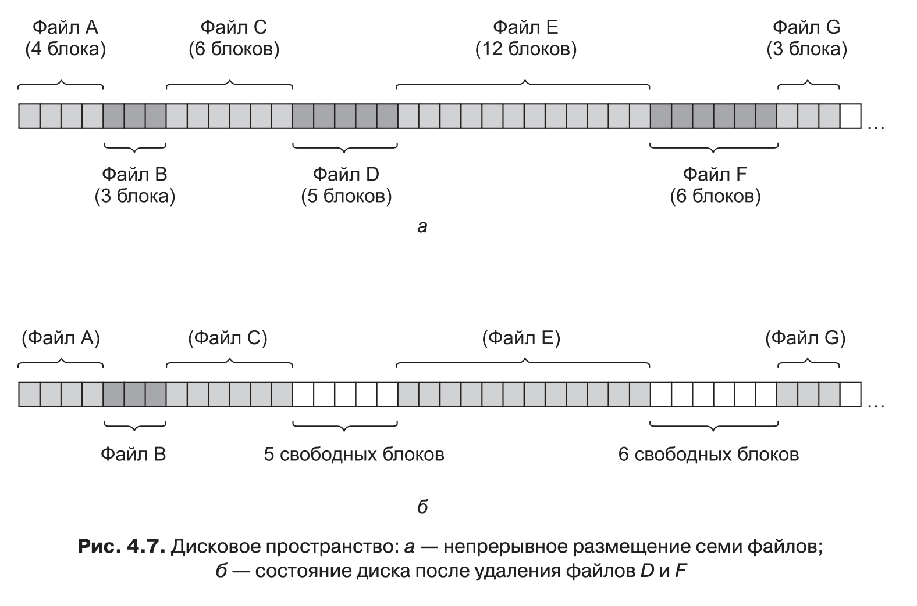
Главная проблема - фрагментация
Notes:
Но у непрерывного размещения есть критически важный недостаток — фрагментация.
Когда файлы удаляются, на их месте образуются свободные участки — «дыры».
Диск уже нельзя считать сплошной полосой свободного места, и записывать новые большие файлы становится трудно.
Уплотнение диска теоретически возможно, но на практике нереально — нужно перемещать гигабайты или терабайты данных.

Slide 8
Необходимость заранее знать размер файла
Нужно выбрать подходящую «дыру»
Файл должен полностью поместиться
Если размер окажется больше — файл нельзя продолжить!
Пример: видеоредактор должен узнать размер будущего файла заранее
Notes:
Ещё одна серьёзная проблема — необходимость заранее знать конечный размер файла.
Представьте, что человек записывает видео. Редактор должен спросить: «А какой будет точный размер файла?»
Если пользователь скажет слишком маленькое число, запись остановится, потому что дыра закончилась.
Если число слишком большое — подходящей дыры может просто не найтись.
Очевидно, это приводит к ужасному пользовательскому опыту.

Slide 9
Почему непрерывное размещение файлов больше почти не используется
Сильная фрагментация
Невозможность динамического увеличения файлов
Огромная стоимость дефрагментации
Требует заранее знать размер
Непригодно для современных ОС
Notes:
Хотя непрерывное размещение выглядит элегантно, оно плохо подходит для современных систем, где файлы создаются, удаляются, растут и сокращаются постоянно.
Из-за фрагментации и необходимости знать размер файла заранее этот метод практически не используется в современных ОС, за исключением специальных случаев вроде CD-образов.
В следующих разделах мы увидим, какие более гибкие методы пришли на замену.

Slide 10
Размещение в виде цепочки блоков
Linked-list allocation

Slide 11
Методы реализации файлов
Linked-list allocation
FAT (таблица в памяти)
I-nodes
Все методы связывают блоки диска с логическим файлом
Отличаются скоростью и масштабируемостью
Notes:
Теперь мы переходим к самому важному: каким образом файловая система узнаёт, какие блоки принадлежат конкретному файлу.
Существует несколько методов — от простых до очень масштабируемых.
Мы рассмотрим цепочки блоков, таблицу FAT и наиболее современный метод — i-nodes.
Понимание этих структур критически важно, потому что именно они определяют скорость работы файловой системы, её устойчивость и возможность работать с большими дисками.

Slide 12
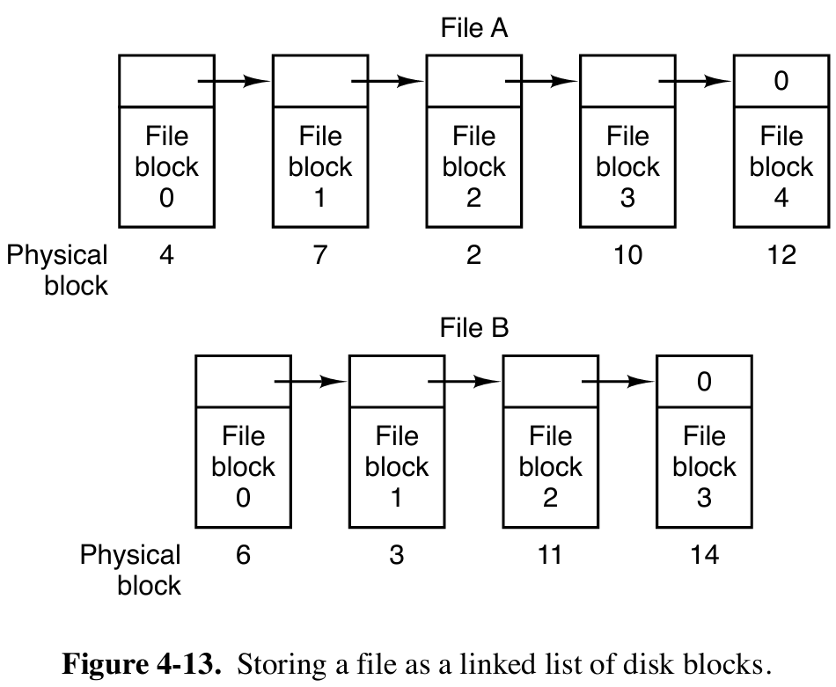
Размещение в виде односвязного списка
Файл хранится как цепочка блоков
  Каждый блок указывает на следующий
Плюсы
  Нет внешней фрагментации
  Нужно знать только первый блок
Минусы
  Крайне медленный произвольный доступ
  Размер блока не степень двойки => снижение производительности ввода/выводы
Notes:
Первый метод — связанное размещение.
Каждый блок содержит указатель на следующий, и таким образом все блоки файла образуют цепочку. Такой подход устраняет проблему фрагментации — свободные блоки можно использовать в любом порядке.
Но есть два больших недостатка.
Во-первых, произвольный доступ становится почти невозможным: чтобы прочитать блок номер n, нужно пройти все предыдущие.
Во-вторых, часть блока расходуется на указатель, а значит размер блока перестаёт быть степенью двойки, что ухудшает производительность ввода-вывода.

Slide 13
FAT – File Allocation Table
Идея:
  указатели не в блоках → а в таблице в памяти.
Плюсы:
  блок полностью доступен для данных;
  быстрый доступ — цепочку можно проходить в RAM
Минусы:
  таблица FAT должна храниться в памяти целиком;
  плохо масштабируется
0
1
2
10
3
11
4
7
Начало файла A
5
6
3
Начало файла B
7
2
8
9
10
12
11
14
12
-1
13
14
-1
15
Notes:
Чтобы устранить недостатки цепочного размещения, разработали FAT.
Теперь указатель к следующему блоку хранится не в самом блоке, а в массиве в памяти.
Это позволяет использовать блок на 100% под данные и ускоряет поиск следующего блока, потому что вся цепочка доступна в RAM.
Но появляется огромная проблема: FAT должна помещаться в памяти целиком.
Для большого диска таблица может занимать гигабайты, поэтому FAT подходит только для флешек, SD-карт малого объёма и старых систем вроде MS-DOS.

Slide 14
I-nodes — современный подход
Inode (Index node) – структура данных, содержащая метаинформацию о файле или каталоге, но не сами данные или имя
  Права доступа
  Владелец и группа файла
  Размер файла
  Временные метки
  Ссылки на блоки данных, где хранится содержимое
Количество inodes фиксировано и задаётся на этапе инициализации файловой системы
Плюсы:
  в памяти хранится только i-node открытого файла;
  масштабируется для огромных дисков;
  эффективный произвольный доступ.
Notes:
I-nodes решают проблему масштабируемости полностью.
Каждому файлу соответствует i-node — структура, в которой хранятся его атрибуты и адреса блоков.
В отличие от FAT, в памяти нужно держать только i-nodes для открытых файлов.
Это означает, что файловая система спокойно масштабируется на петабайты и эксабайты.
Проблему фиксированного числа адресов решают косвенные блоки:
— один блок содержит адреса дополнительных блоков;
— двойные и тройные косвенные блоки позволяют адресовать миллионы блоков.

Slide 15
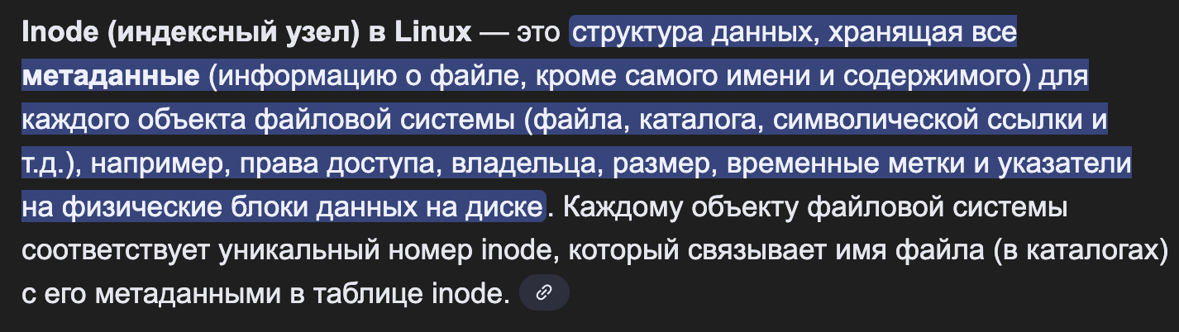

Slide 16
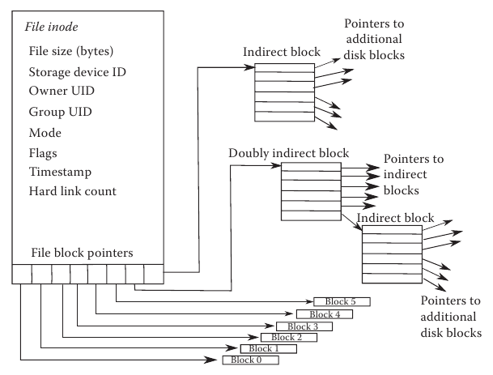
Структура i-node

Slide 17
Гду используются i-nodes
UNIX, Linux (ext2/ext3/ext4)
macOS
FreeBSD, OpenBSD
NTFS — похожая концепция

Slide 18
Реализация работы каталогов

Slide 19
Задача каталогов
Сопоставляют имя файла и данные, необходимые для доступа
Основная роль: преобразование имени в расположение файла
Содержат либо адреса блоков, либо номера i-node
Могут хранить атрибуты файла
Notes:
Каталог — это структура, которая связывает человеко-читаемое имя файла с тем, где фактически лежат его блоки на диске.
Когда мы открываем файл, система должна по имени найти соответствующую запись каталога и получить всю информацию: первый блок, номер i-node, или другие данные.
Каталоги могут быть простыми и содержать всё прямо в записи, или более гибкими — как в UNIX, где запись содержит лишь имя и номер i-node.

Slide 20
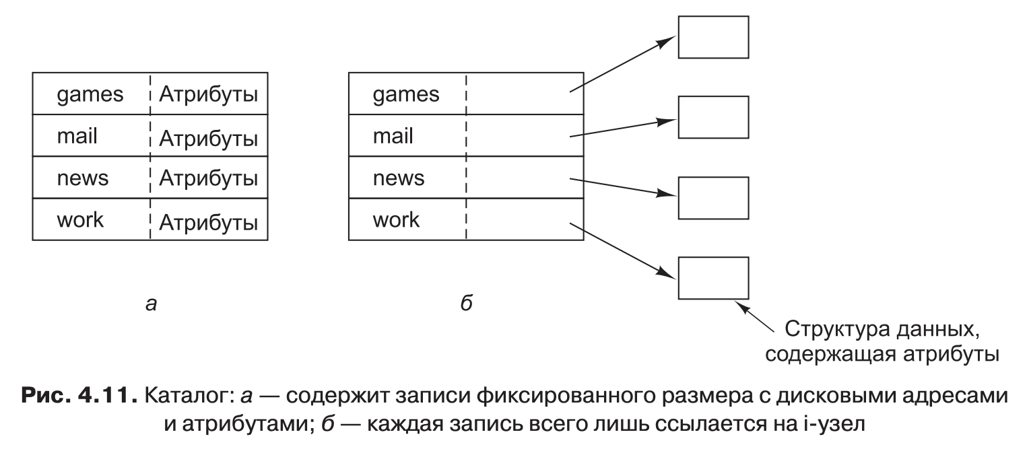
Фиксированная запись каталога (старые системы)
Notes:
Самая примитивная схема — хранить имя файла фиксированной длины, например 255 байт.
Это легко реализовать, но крайне неэффективно: подавляющее большинство файлов имеют короткие имена, а место в каталоге тратится зря.
Сегодня такой подход почти не используется.

Slide 21
Каталоги с i-nodes
Принцип: атрибуты хранятся в i-node, а не в каталоге
Преимущества
  Каталоги маленькие
  Изменение атрибутов не перезаписывает каталог
  Ускоряет работу ФС
Имя файла | Номер i-node
File1.txt | 42
File2.txt | 13
File4.txt | 15
Notes:
В UNIX и других современных системах запись каталога содержит только имя и номер i-node.
Это делает каталоги компактными и ускоряет их обработку.
Атрибуты файла хранятся в i-node — и система может менять их, не изменяя каталог.

Slide 22
Ускорение поиска: хеш таблицы
Хеш имени ссылается на bucket
Связный список всех файлов с одинаковым хешем
Поиск сильно ускоряется
Сложнее управление структурой
Notes:
В больших каталогах линейный поиск становится слишком медленным.
Поэтому можно использовать хеш-таблицу: имя хешируется, и система смотрит только те записи, которые попали в соответствующий bucket.
Такой подход существенно ускоряет поиск, но усложняет реализацию — поэтому используется в системах, где каталоги могут содержать сотни или тысячи файлов.

Slide 23
Кеширование результатов поиска
Сохранение результатов частых обращений
Отлично работает, если большинство файлов используются регулярно
Простое, но эффективное ускорение
Notes:
Ещё один способ ускорить поиск — кеширование.
Если многие операции обращаются к одной группе файлов, их имена сохраняются в кеше, что позволяет находить записи каталога мгновенно.
Технология простая, но даёт реальный выигрыш в производительности.

Slide 24
Организация общего доступа

Slide 25
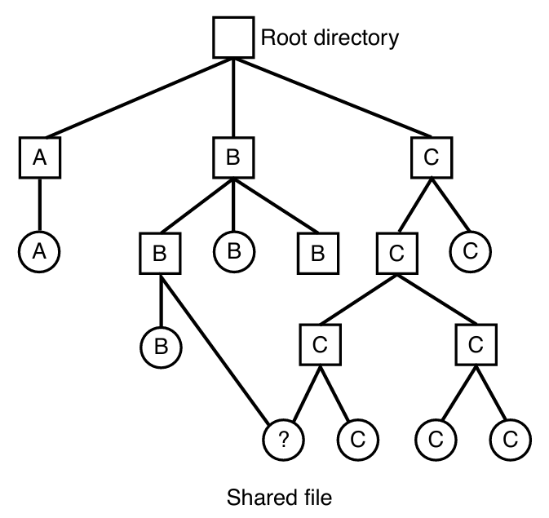
Совместно используемые файлы
Общие файлы в проектах
Один файл включается в несколько каталогов разных пользователей
Файловая система становится DAG, а не деревом
Поддержка ссылок: hard и symbolic
Notes:
Когда несколько пользователей работают над общим проектом, им нужен совместный доступ к одним и тем же данным.
Наиболее удобный способ — дать файлу несколько имён в разных каталогах. Но как только файл появляется в более чем одном месте, файловая система перестаёт быть деревом и превращается в ориентированный ациклический граф.
Это открывает новые возможности, но и усложняет обслуживание файловой системы.

Slide 26
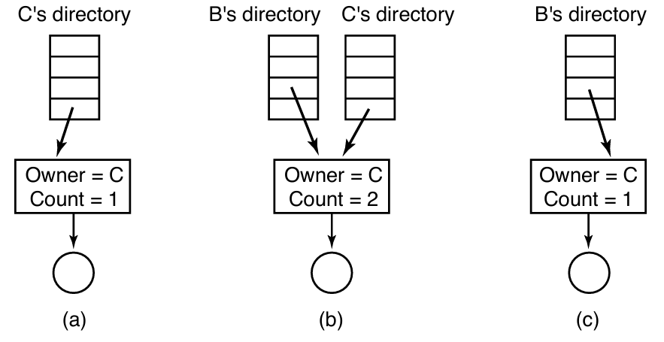
Жесткие ссылки (Hard Links)
Запись каталога указывает прямо на i-node
Один файл — несколько имён
Счётчик ссылок в i-node
Файл удаляется только при count = 0
Как shared_ptr, но в файловой системе
Notes:
Жёсткая ссылка — это ещё одно имя, которое указывает на тот же i-node. Все имена равноправны: нет «главного» и «побочного».
Файл существует до тех пор, пока счётчик ссылок в его i-node не станет нулём. Если пользователь С удаляет файл, но пользователь B имеет на него ссылку, i-node остаётся. Такой файл «живёт» пока не удалит его последний пользователь — что создаёт сложности учёта и квот.

Slide 27
Проблемы hard links
Владелец может удалить свою ссылку, но файл остаётся
Невозможно узнать, в каких каталогах есть другие ссылки
Владелец продолжает «платить» за файл до полного удаления
Notes:
Одна из главных проблем жёстких ссылок — невозможность отследить, где ещё находятся ссылки на этот файл.
i-node хранит только счётчик, но не список каталогов.
Поэтому при удалении «своего» имени файл остаётся, и владелец может продолжать занимать дисковое пространство, даже не подозревая об этом.

Slide 28
Символические ссылки (Symbolic Links)
Отдельный файл, содержащий путь к целевому
Не указывает на i-node напрямую
Может ссылаться на файлы на других дисках, разделах, серверах
При удалении исходного файла ссылка становится «сломанной»
Notes:
Символическая ссылка — это не ссылка на i-node, а просто файл с текстовым путём.
При открытии система читает путь, разбирает его и переходит по нему к настоящему файлу.
Большой плюс — владелец может удалить файл, и это не вызывает коллизий: остальные просто получают недействительную ссылку.
Ещё одно преимущество — можно ссылаться на файлы где угодно, даже по сети.

Slide 29
Недостатки symbolic links
Дополнительные дисковые операции
Хранение пути требует i-node и блока
Возможны циклы ссылок
«Сломанные» ссылки при удалении исходного файла
Notes:
У символических ссылок есть цена:
Чтобы открыть файл, приходится сначала читать ссылку, затем разбирать путь, а потом открывать целевой файл.
Это добавляет задержки и требует больше системных вызовов.
Кроме того, символические ссылки могут стать «висящими», если исходный файл удалён — что тоже нужно учитывать при работе системных утилит.

Slide 30
Проблема множественных путей
Один файл может встречаться несколько раз при обходе дерева
Наивная программа для backup может сделать несколько копий одного файла
При переносе на другую систему структура ссылок может быть утеряна
Notes:
Когда файлы имеют несколько путей, программы обхода каталогов начинают видеть их по нескольку раз.
Это может привести к ошибкам в backup — один и тот же файл будет скопирован дважды.
А при восстановлении утрачивается структура ссылок — вместо единичного файла появляются две физические копии.
Поэтому работа с ссылками требует аккуратных и «умных» утилит.

Slide 31
Файловые системы, использующие журналирование

Slide 32
Зачем нужно журналирование
Системы часто падают: отключение питания, kernel panic
Простые операции состоят из нескольких шагов
Разрыв операции при сбое приводит к коррупции FS
Необходимо гарантировать целостность метаданных
Notes:
В обычной файловой системе даже простейшая операция, например удаление файла, состоит из нескольких последовательных действий.
Если система упадёт между этими шагами, структура файловой системы окажется несогласованной.
Возможны утечки блоков, повреждение каталогов, неправильные ссылки на i-nodes.
Чтобы избежать этого, современные ОС используют журналирование — механизм, который гарантирует целостность структур файловой системы даже при внезапных сбоях.

Slide 33
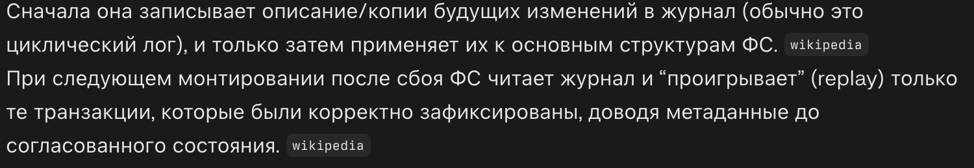
Как работает журналирование?
Операции НЕ выполняются сразу
Сначала записывается запись в журнал
Журнал фиксирует что будет сделано
После успешной записи выполняется операция
По завершении — запись удаляется
Notes:
Журналируемая файловая система сначала записывает в особый лог то, что собирается выполнить.
Это похоже на то, как бухгалтер делает черновик перед тем, как вносить данные в основную книгу.
Как только запись в журнале подтверждена, файловая система выполняет реальные изменения.
После успешного завершения запись из журнала удаляется.
Если система падает, при загрузке журнал проверяется:
— если в нём есть незавершённая операция → её можно повторить, не опасаясь дополнительных повреждений.

Slide 34
Пример: удаление файла
Три шага в UNIX:
  Удаление записи из каталога
  Освобождение i-node
  Освобождение блоков файла
Если сбой произойдёт между шагами, это приведёт повреждение FS.
Notes:
Рассмотрим операцию удаления файла.
В UNIX она выполняется в три шага:
Удалить запись в каталоге.
Освободить i-node.
Освободить блоки данных.
Падение между шагами может привести к различным видам повреждений.
Например, файл исчез из каталога, но его блоки так и не были освобождены.
Или — наоборот — блоки освобождены, но i-node всё ещё указывает на них.
Именно этот тип ошибки и предотвращает журналирование.

Slide 35
Идемпотентные операции
Журналируемые действия должны быть повторяемыми без последствий
«Освободить блок n» — безопасно многократно
«Удалить запись foobar из каталога» — тоже
«Добавить блок n в конец списка свободных» — нельзя
Notes:
Ключевое требование журналируемых файловых систем — идемпотентность.
Это значит, что любую операцию можно повторить сколько угодно раз, и она не приведёт к повреждению данных. Например, пометить блок как свободный можно хоть сто раз.
А вот добавлять блок в конец свободного списка повторно нельзя — он появится там дважды.
Поэтому внутренние структуры данных проектируются так, чтобы все операции были идемпотентными.

Slide 36
Транзакции
Несколько действий объединяются в атомарную операцию
begin transaction — start
end transaction — commit
Либо выполняются все действия, либо ни одно
Notes:
Для ещё большей надёжности журналируемые файловые системы используют транзакции.
Все изменения между begin transaction и end transaction выполняются как единое целое.
При сбое до коммита изменения отменяются; после коммита — повторяются до полного завершения.
Этот механизм уменьшает вероятность потери метаданных и делает файловую систему гораздо более устойчивой к авариям.

Slide 37
Где используется журналирование
NTFS (Windows) — мощная система журналирования
ext3/ext4 (Linux)
ReiserFS — первая журналируемая FS в Linux
HFS+/APFS — MacOS (journaling по умолчанию)
Notes:
Журналирование стало стандартом де-факто.
В Windows NTFS использует развитую технологию журналирования с 1993 года.
В Linux первым появился ReiserFS, но широкое распространение получил ext3 благодаря совместимости с ext2.
ext4 продолжил эту линию и сейчас является одной из наиболее популярных журналируемых файловых систем.
На macOS journaling тоже включён по умолчанию.

Slide 38
Дефрагментация

Slide 39
Причины фрагментации диска
После установки ОС файлы лежат последовательно
В результате создания и удаления файлов появляются «дырки»
Новые файлы записываются в разные части диска
Итог: фрагментация — файл разбит на куски по всему диску
Последствие: ухудшение производительности на HDD
Notes:
Когда система только установлена, состояние диска почти идеальное: все файлы лежат подряд, а свободное пространство — одним непрерывным блоком. Но по мере работы пользователи создают и удаляют файлы, обновляют программы, и пустые области появляются в середине диска.
Это приводит к фрагментации: один файл может быть разбросан по десяткам разных мест. Для HDD это критично — головка должна прыгать по поверхности, чтобы собрать файл целиком. Поэтому читаемость и скорость резко падают.

Slide 40
Что делает дефрагментация
Составляет карту всех файлов и свободных областей
Перемещает данные, чтобы:
  собрать файлы в непрерывные области
  сгруппировать свободное пространство
Windows: встроенная утилита defrag
Регулярный запуск полезен только для HDD
Notes:
Дефрагментация — это процесс «уборки» на диске. ОС анализирует расположение блоков и начинает перемещать куски файлов так, чтобы каждый файл стал лежать в одном непрерывном фрагменте.
Также она старается сгруппировать свободное пространство, чтобы последующие записи могли снова ложиться подряд. Windows поставляется с утилитой defrag, которая делает именно это. На классических HDD это действительно улучшает производительность.

Slide 41
Алгоритм работы дефрагментатора
Нужна крупная свободная область, обычно в конце раздела
Фрагментированные файлы переносятся туда целиком
Затем освобождённое пространство используется для дальнейшей перестановки
Процесс повторяется, пока структура диска не станет оптимальной
Notes:
Работа дефрагментатора напоминает игру в «пятнашки».
Чтобы переставить данные, нужна свободная площадка — обычно это большой пустой участок в конце раздела. Программа переносит туда фрагментированные файлы, освобождает место в начале и затем «вкладывает» туда другие файлы в правильном порядке.
Так шаг за шагом переставляются сотни мегабайт и гигабайты данных, пока структура файловой системы не станет значительно более упорядоченной.

Slide 42
Файлы, которые нельзя перемещать
Paging file (pagefile.sys)
Hibernation file (hiberfil.sys)
Логи журналирования (NTFS journal)
Эти файлы:
  либо фиксируются как несдвигаемые
  либо изначально занимают непрерывную область
Проблема: если они лежат в конце раздела — нельзя уменьшить его размер
  Решение: временно отключить/уменьшить файл подкачки/гибернации, а затем включить снова
Notes:
Не все файлы можно двигать. Файл подкачки, файл гибернации, журнал NTFS — это системные структуры, для которых перемещение потребовало бы сложных административных операций. Поэтому они состоят в списке несдвигаемых.
Если такие файлы лежат в конце раздела, это может помешать его уменьшению. Обычно проблему решают так: временно отключают файл подкачки или гибернации, уменьшают раздел, а затем включают их снова — и система создаёт новые файлы в другом месте.

Slide 43
Linux и фрагментация
ext3/ext4 фрагментируются значительно меньше
Аллокатор блоков старается размещать файлы в одной группе цилиндров
Часто ручная дефрагментация не нужна
Есть инструменты (e4defrag), но применяются редко
Notes:
Linux-файловые системы, особенно ext3/ext4, используют продвинутые алгоритмы размещения блоков. Они заранее пытаются положить файл в подходящую область, избегая фрагментации ещё до её появления.
Поэтому сильной фрагментации там обычно нет, и необходимость ручной дефрагментации возникает крайне редко. В Linux она присутствует скорее как вспомогательная возможность, нежели как регулярная процедура.

Slide 44
SSD и фрагментация
SSD не имеют движущихся частей
Доступ к любому блоку одинаков по времени
Фрагментация не влияет на скорость
Дефрагментация вредит SSD, так как вызывает лишние записи и ускоряет износ флеш памяти
Notes:
Для SSD фрагментация не имеет никакого значения.
Нет ни головок, ни вращения диска — каждый блок читается одинаково быстро. Более того, дефрагментация вредна: она создаёт тысячи дополнительных операций записи, а каждая запись уменьшает ресурс ячеек флеш-памяти.
Поэтому на SSD дефрагментация полностью бесполезна и даже вредна — современные ОС это понимают и запускают вместо неё оптимизацию TRIM, а не перемещение блоков.

Slide 45
Шифрование и безопасное удаление файлов

Slide 46
Проблема безопасного удаления файлов
Удаление файла в ОС не приводит к уничтожению данных
Файл удаляется только из директории и i-node
Содержимое остаётся в блоках диска
Злоумышленник может прочитать «сырые» блоки
Права доступа файловой системы легко обходятся, если у злоумышленника есть физический доступ к носителю
Notes:
Важно понимать: когда вы удаляете файл, он фактически никуда не исчезает.
ОС лишь стирает запись в каталоге и помечает блоки как свободные. Сами данные продолжают лежать на диске до тех пор, пока не будут перезаписаны.
Поэтому, если злоумышленник возьмёт диск и подключит к другой системе — он сможет прочитать любые блоки напрямую, игнорируя права доступа.
Это делает простое удаление крайне ненадёжным с точки зрения безопасности.

Slide 47
Почему сложно уничтожить данные надёжно
Перезапись нулями иногда недостаточна
На HDD остаются магнитные «следы» рядом с дорожками
SSD ещё сложнее:
  Файловая система не контролирует фактические физические блоки
  FTL перенаправляет записи в произвольные места
  Старая копия может оставаться в другой ячейке
Данные могут существовать в кэше, теневых копиях, бэкапах
Notes:
Надёжное уничтожение данных — нетривиальная задача.
На магнитных дисках старые данные могут быть восстановлены из остаточных намагничиваний рядом с дорожками.
На SSD ситуация ещё хуже: вы вообще не можете гарантировать, что перезаписываете тот же самый физический блок — это решает контроллер флеш-памяти. Он может мигрировать данные, оставляя старые копии в других ячейках.
Кроме того, копии файла могут существовать в резервных блоках, в памяти кэша или теневых копиях ОС.

Slide 48
Методы надёжного удаления
Многократная перезапись (3–7 проходов):
  нули → случайные данные → нули
Специальные утилиты (wipe, sdelete, shred)
Для полного уничтожения дисков:
  физическое разрушение
Для SSD многократная перезапись ненадёжна
Notes:
Для обычных HDD считается достаточным выполнить несколько проходов перезаписи: нули, затем случайные данные, снова нули. Есть ряд утилит, которые делают это автоматически.
Но для SSD даже это не помогает — из-за FTL вы всё равно не знаете, какой именно блок перезаписывается.
Если нужно уничтожить диск наверняка и он не будет использоваться снова — наиболее радикальный и надёжный метод — физическое разрушение. Классический пример — термит, который прожигает диск насквозь.

Slide 49
Решение проблемы: полное шифрование диска
Единственный 100% способ предотвратить восстановление
Даже если блоки не удалены физически — данные зашифрованы
Требуется:
  надёжный алгоритм (AES)
  длинный ключ
  отсутствие утечек пароля
Современные ОС включают шифрование:
  Windows: BitLocker
  Linux: LUKS/dm-crypt
  macOS: FileVault
Notes:
Лучший способ гарантировать, что данные невозможно восстановить — просто никогда не хранить их в открытом виде. То есть — использовать полное шифрование диска.
Даже если кто-то украдёт диск или получит необработанные блоки, он увидит только зашифрованный мусор.
Главное — использовать сильные алгоритмы вроде AES и надёжно хранить ключи.

Slide 50
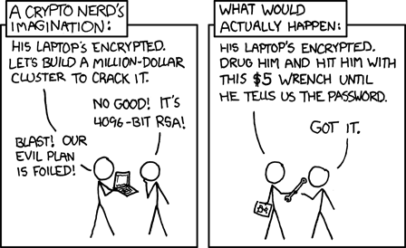
Не забывайте про терморектальный криптоанализ

Slide 51
Самошифрующиеся диски (SED)
SED = диски с аппаратным шифрованием
Шифрование/дешифрование выполняет контроллер
Производительность выше (снимает нагрузку с CPU)
Windows и другие ОС автоматически используют SED
  Проблема: обнаружены серьёзные уязвимости (2019)
Notes:
Существуют так называемые Self-Encrypting Drives — накопители, которые выполняют шифрование аппаратно. Это удобно: ОС почти не участвует, производительность очень высокая.
Но в 2019 году исследователи нашли серьёзные уязвимости в ряде популярных моделей SED. Это означает, что шифрование может оказаться ненадёжным, и злоумышленник может обойти защиту. Поэтому слепо доверять аппаратному шифрованию нельзя.

Slide 52
Windows BitLocker
Использует AES и Volume Master Key (VMK)
VMK хранится в зашифрованном виде
Расшифровка возможна через:
  пользовательский пароль
  recovery key
  TPM-модуль (Trusted Platform Module)
Шифрование прозрачно для пользователя
Все данные на диске всегда зашифрованы
Notes:
BitLocker использует Volume Master Key — главный ключ, которым шифруются все данные.
VMK сам хранится в зашифрованном виде и может быть восстановлен только тремя путями:
— паролем пользователя,
— заранее сгенерированным recovery key,
— или через TPM — специальный защищённый крипточип.
Как только система получает ключ — она автоматически шифрует и расшифровывает данные «на лету», незаметно для пользователя.

